Slide 1
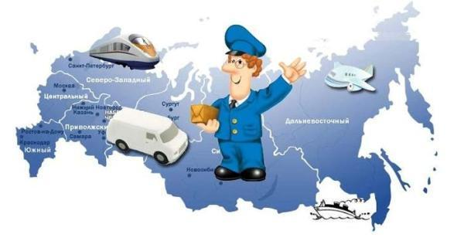
ПОЧТА РОССИИ
составила воспитатель первой категории
Белякова Н.В

Slide 2
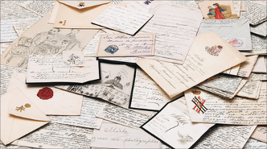
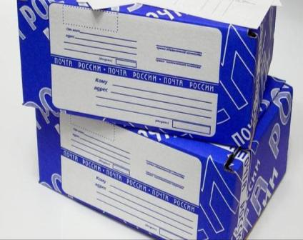
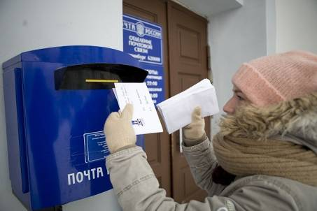
Почта нужна людям для того, чтобы можно было связаться с другими людьми, рассказать в письме о своей семье, отправить деловое письмо на предприятие.

Slide 3
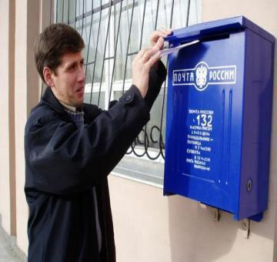
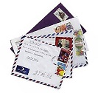
Почта занимается пересылкой почтовых отправлений - писем, газет, журналов, денежных переводов, бандеролей, посылок.

Slide 4
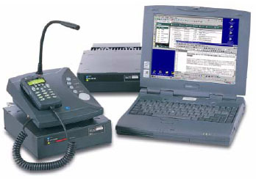
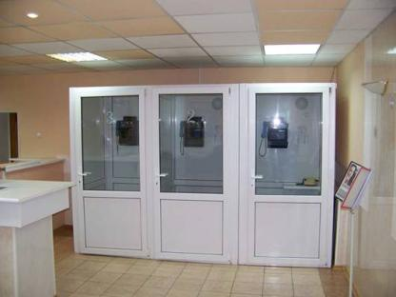
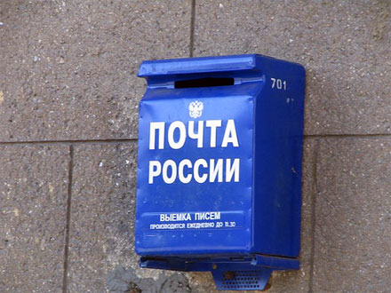
Существуют разные виды связи: телефон, телеграф, почта, радио, интернет. Все виды этой связи есть на почте.

Slide 5
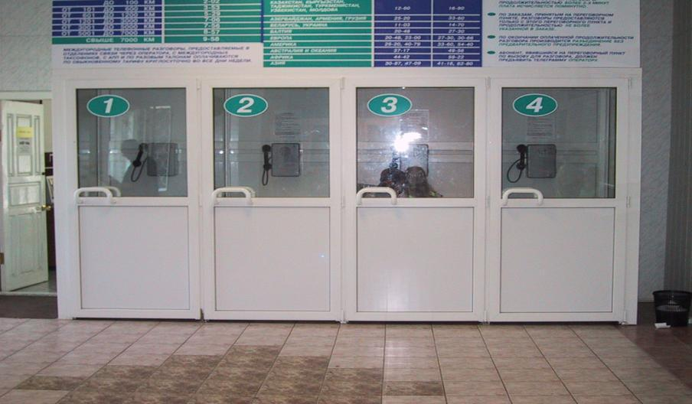
Посетители разговаривают по телефону с людьми из других городов.

Slide 6
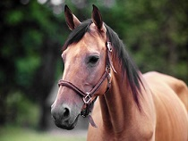
Вся пересылка происходит при помощи транспорта. Необходимость в письмах друг другу появилась у людей давно. После того, как люди научились читать и писать – появилась почтовая связь. Сначала почту перевозили на лошадях, использовали голубей.

Slide 7
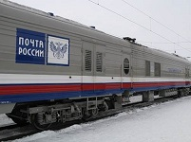
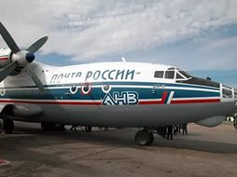
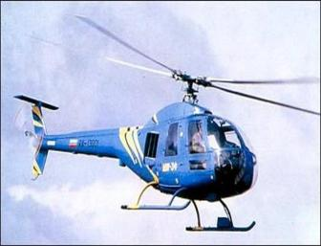
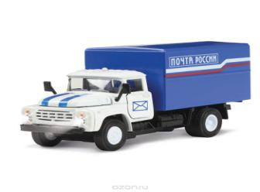
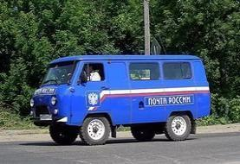
А затем стали перевозить по железной дороге на самолетах и машинах.

Slide 8
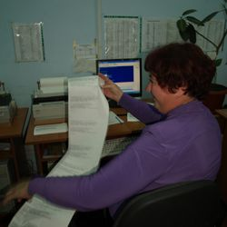
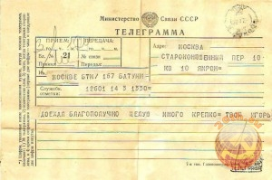
Телеграмма – это срочное сообщение передаваемое по телеграфу. Телеграфисты телеграфируют, отправляют телеграммы.

Slide 9
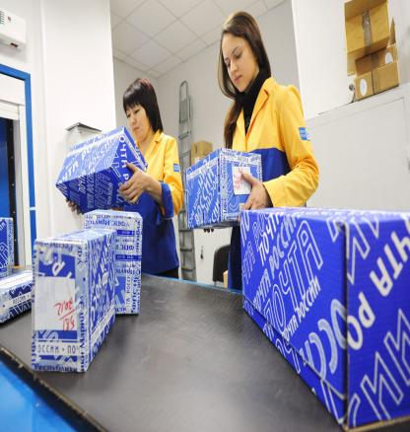
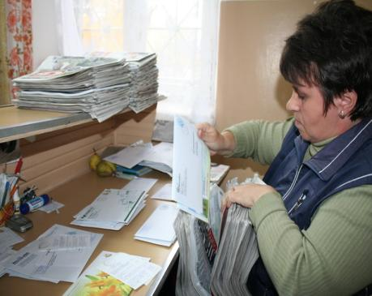
Почтальоны отбирают посылки, письма и бандероли.

Slide 10
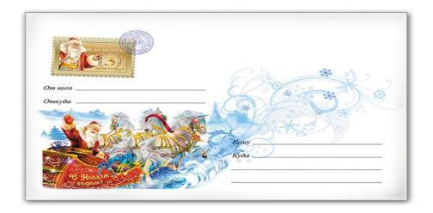
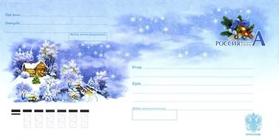
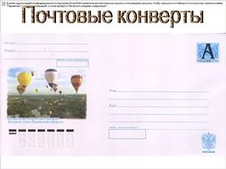
Почтовые конверты нужны для отправки писем и открыток

Slide 11
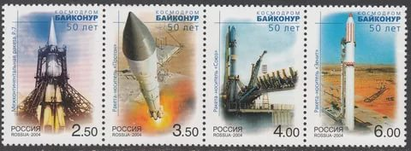
При отправке писем используются почтовые марки

Slide 12
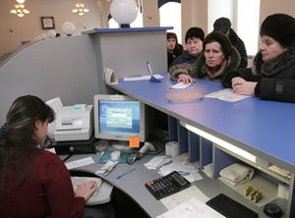
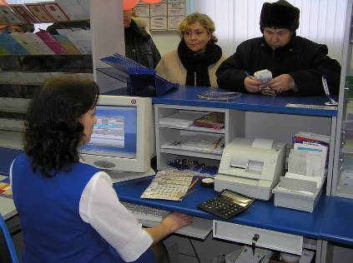
На почте посетителям предоставляют и другие услуги: можно, например, оплатить коммунальные услуги квартира, свет, вода.

Slide 13
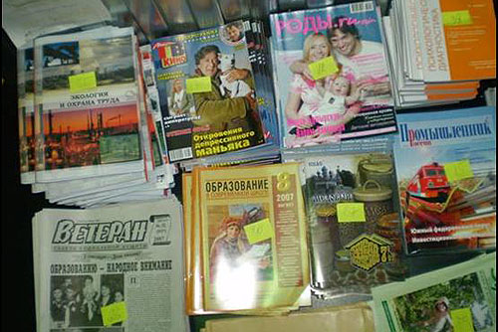
Также на почте можно купить или выписать газеты и журналы.

Slide 14
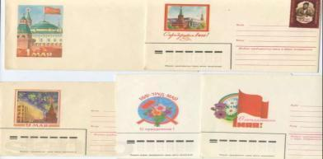
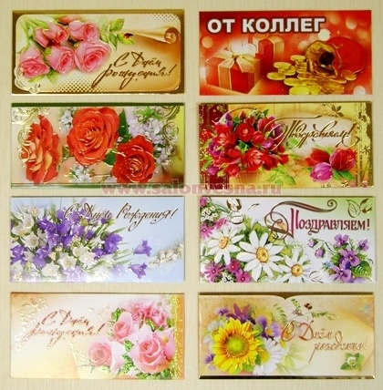
На почте множества разновидностей продают открытки и конверты.

Slide 15
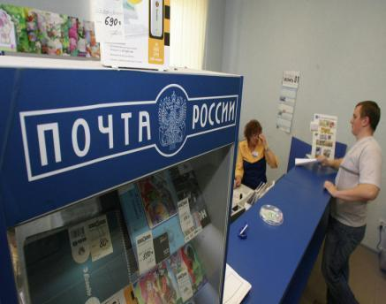
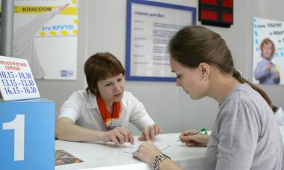
Почтовые работники стараются обслужить всех, проверяют оформление писем, телеграмм, документов, бланков.

Slide 16
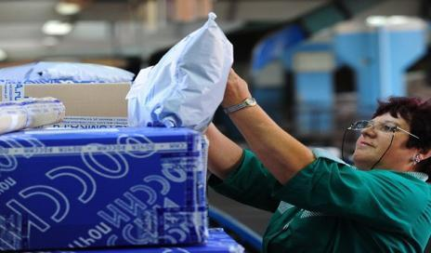
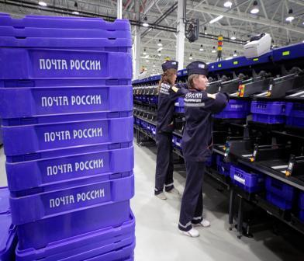
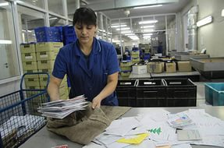
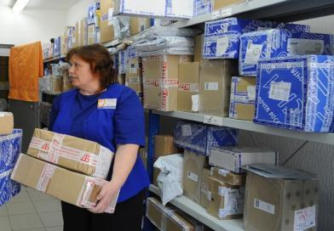
В распределительном центре почты работники сортируют принятую корреспонденцию.

Slide 17
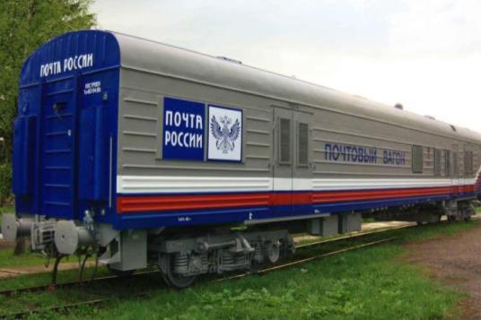
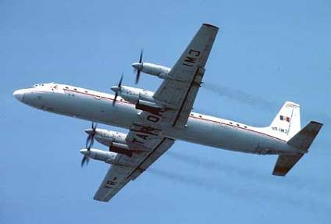
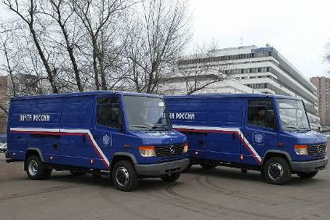
Потом поезда, самолёты или машины доставляют почту в разные уголки нашей страны.

Slide 18
В разных посёлках и городах почтальоны разносят доставленную почту по домам.

Slide 19
В наше время , когда у каждого из нас есть дома компьютер и интернет, письма и послания можно пересылать с помощью электронной почты. Работники почты в своей работе тоже используют компьютер!

Slide 20
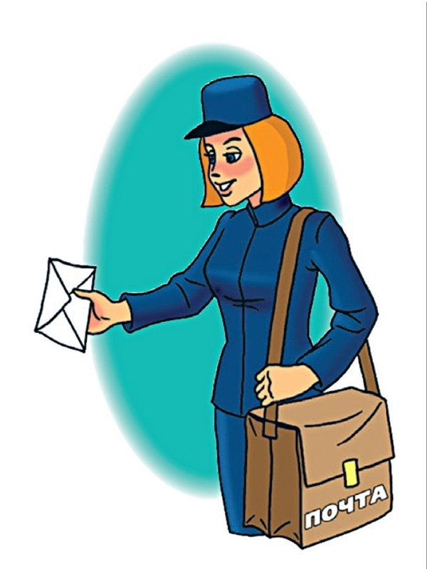
Физминутка
«Почтовый ящик» На скамейку я встаю - (поднимаются на носочки и тянутся) Еле ящик достаю – (тянутся руками вверх.) Открываю ящик - (Открывают) Голубой, блестящий. Посыпались из ящика – (дети приседают, затем встают с вытянутыми руками) Письма настоящие.

Slide 21
Закончи предложение
Чтобы отправить письмо по железной дороге, нужен (что?)…. (почтовый вагон)
Чтобы отправить письмо авиапочтой, нужен ….
Чтобы отправить письмо голубиной почтой, нужен …
Чтобы отправить письмо электронной почтой нужен ….
Чтобы отправить письмо на крайний север, нужны … (собачьи упряжки, вертолет)
Подумайте и скажите, какой почты сейчас нет? … (голубиной)

Slide 22
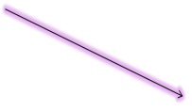
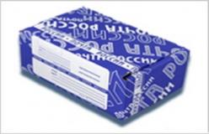
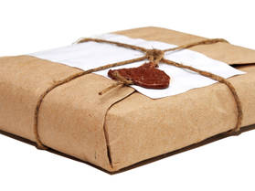
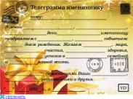
-Эта телеграмма для Оли. Чья это телеграмма? (-Это Олина телеграмма) -Эта посылка для Насти. Чья это посылка? (-Это Настина посылка) -Эта бандероль для Даши. Чья это бандероль? (-Это Дашина бандероль)

Slide 23
Спасибо за внимание.

